Slide 1

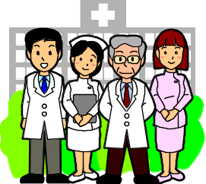
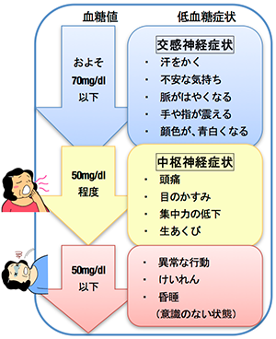

「低血糖」とは？
★「低血糖」とは
人のからだは、からだに必要なエネルギー源である血液中のブドウ糖（血糖値）が安定するよう調整されています。
しかし、何らかの原因で、この血糖値が低くなることがあります。一般に、血糖値が70㎎/dL以下になると、血糖値をあげようとします。その時に出る特有の症状を「低血糖」症状といいます。低血糖症状は、血糖値が70㎎/dL以上でも出ることがありますし、70㎎/dL以下でも出ないこともあるので、注意が必要です。
★低血糖の症状
低血糖の症状には右の図のようなものが
あります。普段から低血糖が起きやすい
人は自覚症状が出ない、「無自覚性
低血糖」になることがあります。
★低血糖の原因
たとえば
・薬やインスリンの量が多すぎたとき
・普段と食事の時間や量が違ったとき
・炭水化物の摂取量が少なかったとき
・いつもより激しく長い運動をしている最中や、その運動後
・飲酒や入浴時
・生活習慣が改善して、お薬の効果がよく出ているとき
などがあります。
糖尿病治療中、どなたにもおこる可能性があります。対処をすれば回復しますので、慌てずに。

Slide 2
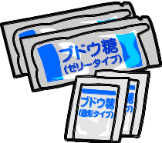
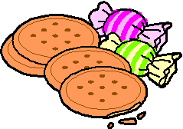

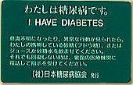
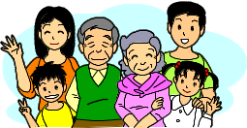
★対処法
・ブドウ糖あるいはそれに代わるものを必ず携帯する。
・低血糖と感じたら、すぐにブドウ糖10gまたは、
ブドウ糖を含む飲料水150～200mlを摂取する。
・食事の時間であれば、すぐに食事を摂る。
・症状が治まったら、炭水化物を含んだ食事を早めに摂る。
食事までに1時間以上ある場合は、80kcal程度の炭水化物
を摂る。
・甘いものでチョコレートは糖の吸収がゆっくりなので、
避けましょう。
・ブドウ糖など補給をしすぎると、そのあとの血糖値が
急上昇することがあるので、注意が必要です。
・α―グルコシダーゼ阻害薬を内服している方は、糖質の
消化・吸収を遅れるので、必ずブドウ糖を摂りましょう。
★再発予防、重症の低血糖を予防するために
・正しい内服方法、インスリン注射方法を身につけましょう。
・すぐ対処できるようにブドウ糖を持ち歩きましょう。
・規則正しい生活を心がけましょう。
・低血糖や低血糖のような症状があったことを、担当の先生に
伝えましょう。
・御家族や普段身近にいる人、親しい同僚などにも症状や対処
法を知ってもらい協力してもらいましょう。
・糖尿病カードを常に携行しておけば、もしもの
時も周りの人に対処してもらいやすくなります。
・自動車を運転する方は、必ずブドウ糖を多く
含む食品を車内に常備しましょう。心配なことがある場合は、
医師・看護師にご相談ください。

